Slide 1

PROJET6: ANALYSEZ LES VENTES D’UNE LIBRAIRIE AVEC R OU PYTHON.
YEBEL SAMUEL DIEUDONNE
ETUDIANT DATA ANALYSIS OPENCLASSROMS.

Slide 2

MA MISSION EN DEUX POINTS.
I-NETTOYAGE DES DONNEES.
EXPLORATION DES DONNEES
TRAITEMENT DES DONNEES
CREATION FINALE DES DATAFRAMES .
II- ANALYSE.
INDICATEURS DU CHIFFRE D’AFFAIRES (CA)
REPATITION DU CA PAR CATEGORIE DE BIEN
REPARTION DU CA PAR PROFIL DE CLIENTS
CORRELATION CA/CLIENTS, PRODUITS, PANIER
PROBABILITE CONDITIONNELLE.

Slide 3
I-NETTOYAGE DES DONNEES.
EXPLORATION DES DONNEES
TRAITEMENT DES DONNEES
CREATION FINALE DES DATAFRAMES .
Fichiers | Nombre de lignes | Nombre de colonnes | Type de données | Valeurs manquantes | DOUBLONS
df_clt | 8623 | 3 | object (2), int64(1) | 0 | 0
df_pdt | 3287 | 3 | Object(1), int4(1), Float64(1) | 0 | 0
df_trs | 697534 | 4 | Object(4) | 0 | 0

Slide 4
EXPLORATION DES DONNEES.
df_clt→Dataframe clients a 3 colonnes : client_id, sex et birth.
Client_id: identifiant du client et clé primaire, 2 clients différents: ct_0 et ct1.
Hommes (m) et
Femmes (F) de 19 à 94 ans;
Sex : 2 {
1929 et 2004
Birth : compris entre {

Slide 5
EXPLORATION DES DONNEES.
df_pdt:Dataframe produits a 3 colonnes : id_prod, price et categ.
Id_prod: identifiant du produit et clé primaire.
Price : prix des produits, -1 à 300 €, avec un prix négatif anormal.
Categ : Trois catégories de produits de valeurs : 0,1 et 2.

Slide 6
EXPLORATION DES
DONNEES.
id_prod : identifiant du produit vendu et clé étrangère.
df_trs:Dataframe transactions a 4 colonnes: id_prod, date, session, cliend_id;
date: présence des valeurs alphabétique (test: T_0).
session : correspond à une commande ou à une vente (test: s_0).
client_id: identifiant du client et clé étrangère.

Slide 7
TRAITEMENT DES DONNEES.
200 tests effectués avec:
1 produit: T_0;
1 session: s_0;
2 clients: ct_0 et ct_1;
Produit dont le prix <0: →T_0 : 731
Supprimer tous les tests.

Slide 8
Jointure externe des 3 dataframes.
21 produits invendus sur 2 ans.
TRAITEMENT DES DONNEES
263 valeurs manquantes.
21 clients sans achats sur 2 ans.
Produit 0_2245
achetés 221 fois sans être répertorié sur le dataframe produit.

Slide 9
TRAITEMENT DES DONNEES.
Ajout du produit 0_2245 par imputation à la médiane du prix (10,32);
Perte des ventes pour le produits de catégorie 1 au mois d’octobre;
4 clients spéciaux avec des achats exponentiels:
Index | Client_id | Count | Sex | Birth
0 | C_1609 | 25488 | M | 1980
1 | C_6714 | 9187 | F | 1968
2 | C_3454 | 6773 | M | 1969
3 | C_4958 | 5195 | M | 1999

Slide 10
Produits_invendus.csv;
Clients_sans_achats.csv;
transactions.csv;
Panier.csv;
CREATION ET ENREGISTREMENT FINAL DES DATAFRAMES (CSV).

Slide 11
II- ANALYSE DES DONNEES.
EXPLORATION DES DONNEES.
INDICATEURS DU CHIFFRE D’AFFAIRES (CA)
REPATITION DU CA PAR CATEGORIE DE BIEN
REPARTION DU CA PAR PROFIL DE CLIENTS
CORRELATION CA/CLIENTS, PRODUITS, PANIER
PROBABILITE CONDITIONNELLE.
INDICATEURS DU CHIFFRE D’AFFAIRES (CA)

Slide 12
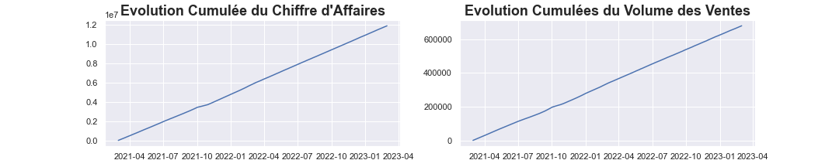
EVOLUTION CUMULEE DU CHIFFRE D’AFFAIRES ET DES VENTES.
CA = 11.856.009,40€ sur la période 2021-03-01 à 2023-02-28.
Evolution constante du CA, avec une inflexion en octobre 2021.
Tendance confirmée par l’évolution du volume des ventes.

Slide 13
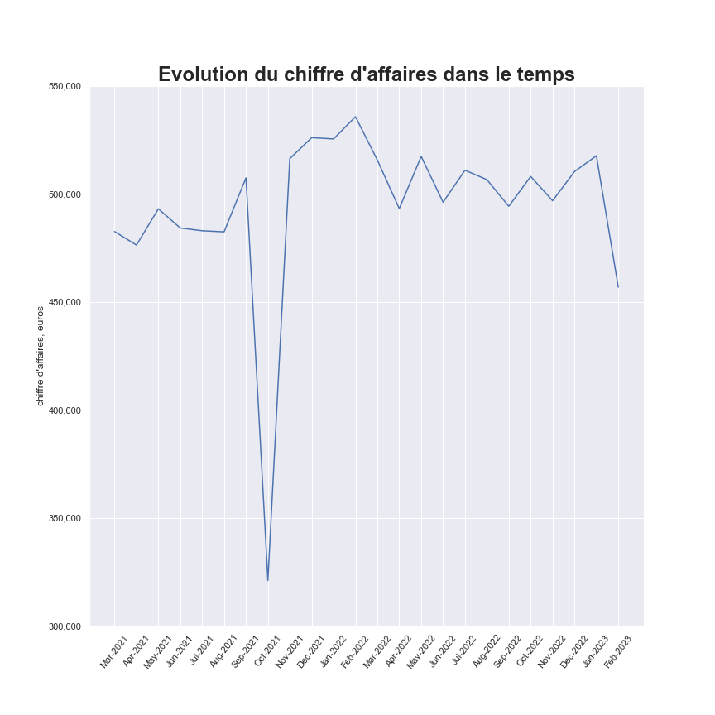
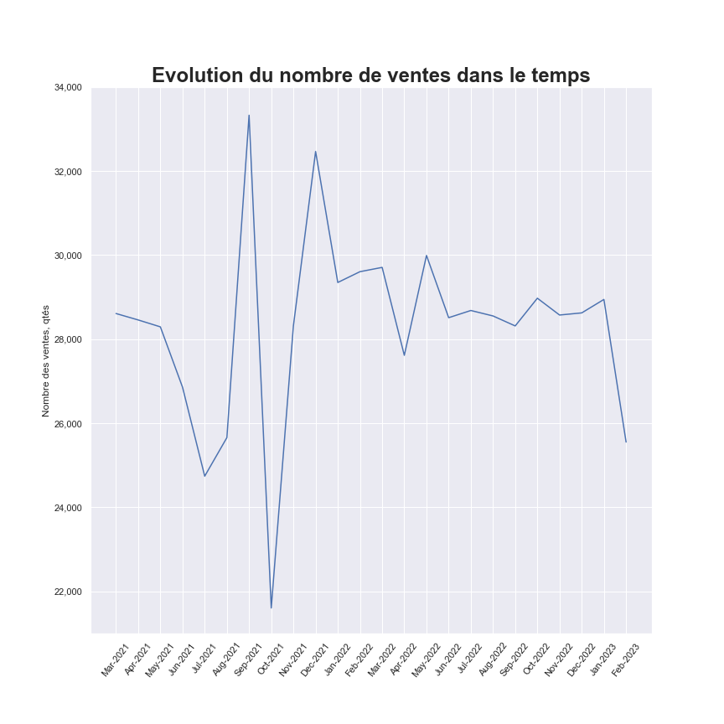
EVOLUTION GLOBALE DU CHIFFRE D’AFFAIRES ET DES VENTES.
Evolution mensuelle du CA
Forte baisse en octobre 2021.
Evolution mensuelle du volume de ventes.
Forte baisse en octobre 2021.

Slide 14
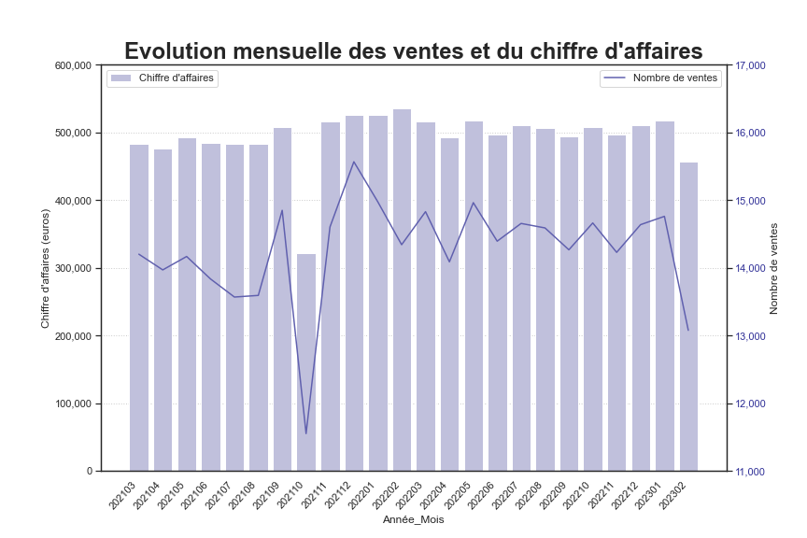
EVOLUTION GLOBALE DU CHIFFRE D’AFFAIRES ET DES VENTES.
Baisse confirmée du CA global et du volume global de ventes en octobre 2021.

Slide 15
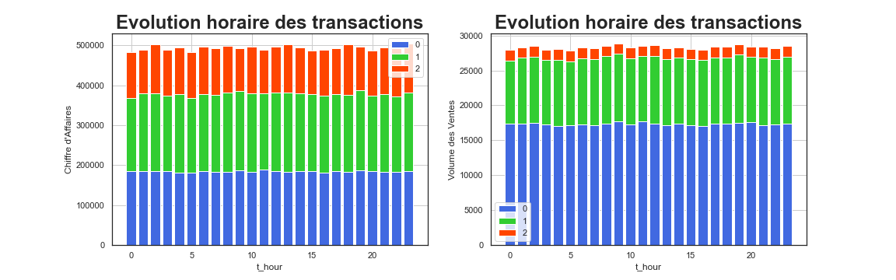
EVOLUTION HORAIRE DU CHIFFRE D’AFFAIRES ET DES VENTES PAR CATEGORIE DE PRODUIT.
Evolution constante du CA.
Comportement inchangé en fonction de l’heure de la journée.
Evolution identique du volume de ventes.
L’heure de la journée n’influence pas le volume de ventes.

Slide 16
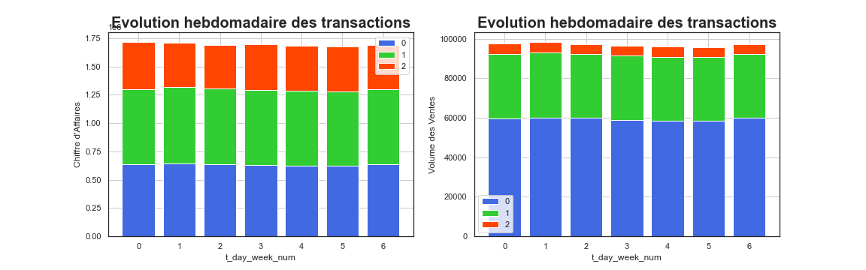
EVOLUTION HEBDOMADAIRE DU CHIFFRE D’AFFAIRES ET DU VOLUME DES VENTES PAR CATEGORIE DE PRODUIT.
Evolution constante du CA.
Le CA ne Change en fonction des jours de la semaine.
Les ventes restes constantes aussi.
Pas changement en fonction des jours de la semaine.

Slide 17
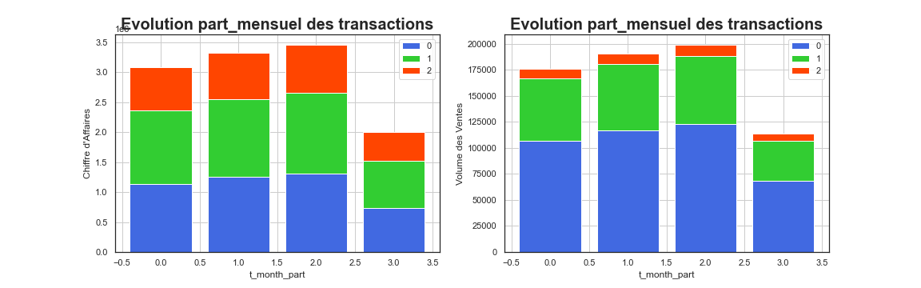
EVOLUTION DU ¼ MOIS DU CHIFFRE D’AFFAIRES ET DU VOLUME DES VENTES PAR CATEGORIE DE PRODUIT.
Croissance de 12% entre le 1er/4 et le 3e/4
Baisse de 42% du 3e/4 au dernier quart.
Croissance de 13% entre le 1er/4 et le 3e/4.
Baisse de 43% du 3e/4 au dernier quart.
+12%
+13%
-42%
-43%

Slide 18
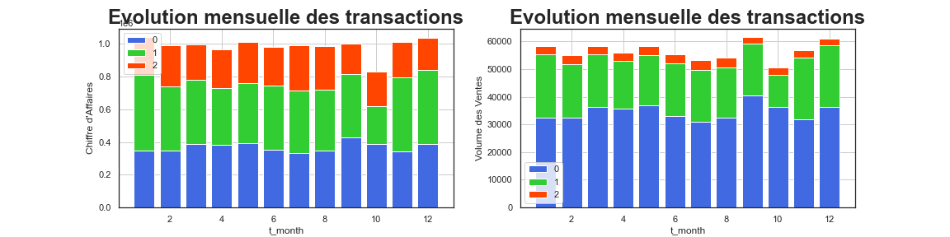
EVOLUTION DU ¼ MOIS DU CHIFFRE D’AFFAIRES ET DU VOLUME DES VENTES PAR CATEGORIE DE PRODUIT.
Baisse 18% du volume des ventes au mois d’octobre.
Hausse de 14% du volume de ventes en septembre.
Baisse de 17% du CA au mois d’octobre.
-17%
+14%
-18%

Slide 19
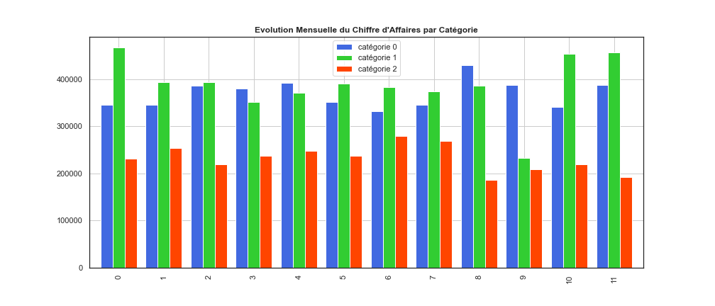
REPARTITION DU CHIFFRE D’AFFAIRES PAR CATEGORIE DE PRODUITS
EVOLUTION MENSUELLE DU CA PAR CATEGORIE.
Baisse de la part des produits de catégorie 2 compensée par la hausse de
des produits de catégories 0 et 1, sauf au mois d’octobre.

Slide 20
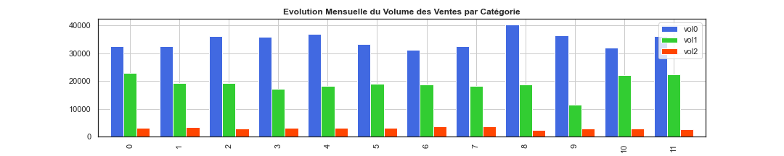
EVOLUTION MENSUELLE DES VENTES PAR CATEGORIE.
Baisse de vente des produits de catégorie 2.
Hausse de ventes des produits des catégories 0 et 1.
Compensation de la par la hausse, sauf en octobre.

Slide 21
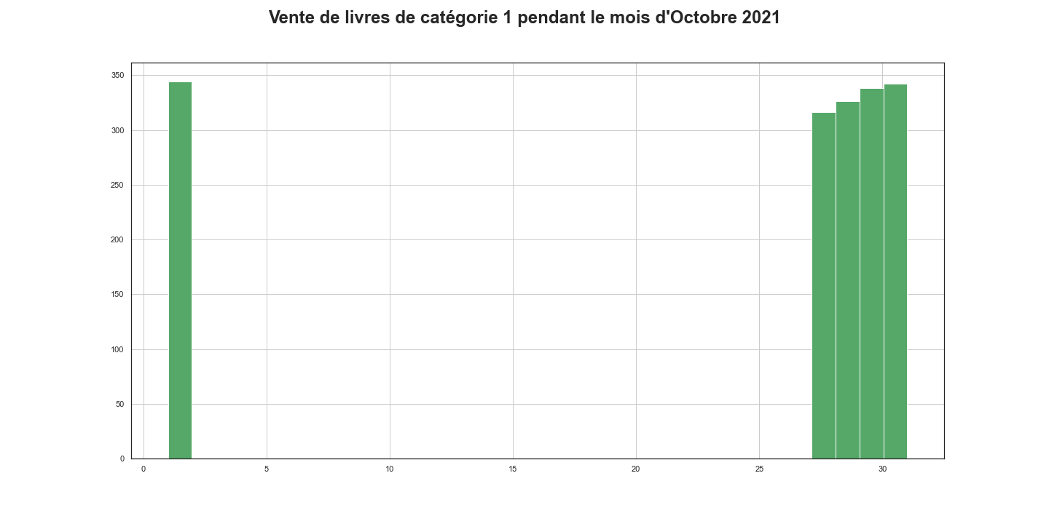
VENTE DES PRODUITS DE CATEGORIE 1 EN OCTOBRE 2021.
Absence des données des produits de catégorie 1 du 2-27 octobre 2021

Slide 22
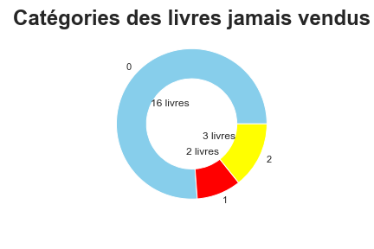
CATEGORIES DE LIVRES JAMAIS VENDUS.
21 livres invendus.

Slide 23
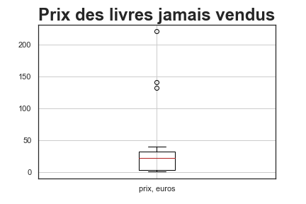
DISTRIBUTION DES LIVRES JAMAIS VENDUS.
Prix inférieurs à 50 €.

Slide 24
PRIX DES PRODUITS VENDUS PAR CATEGORIES.
Indicateurs statistiques des prix de produits vendus par catégories.
 | COUNT | MEAN | STD | MIN | 25% | 50% | 75% | MAX
Prix des produits de la catégorie 0 | 2293 | 11.72 | 7.53 | 0.62 | 5.63 | 10.32 | 16.47 | 40.99
Prix des produits de la catégorie 1 | 737 | 25.50 | 15.44 | 2.00 | 13.35 | 22.99 | 33.99 | 80.99
Prix des produits de la catégorie 2 | 236 | 107.64 | 49.26 | 31.00 | 70.69 | 101.25 | 134.945 | 300.00

Slide 25
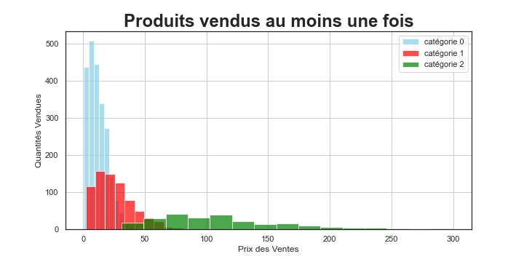
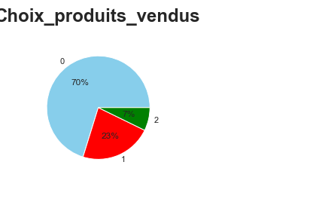
DISTRIBUTION DES PRIX PAR CATEGORIES VENDUES.
Prix moyen de chaque catégorie des livres vendus.
70% du catalogue
12€ en Moyenne
23% du catalogue
26€ EN Moyenne
7% du catalogue
108€ en Moyenne

Slide 26
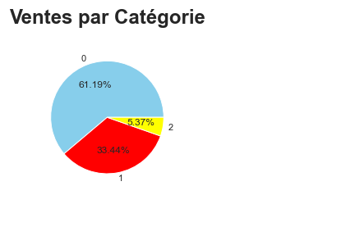
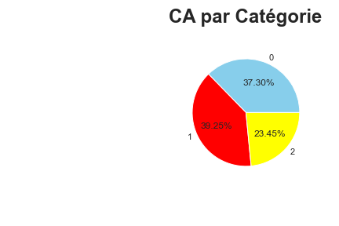
CHIFFRE D’AFFAIRES ET VOLUME DES VENTES PAR CATEGORIE.
5.37% des produits de catégorie 2 ➔ 23.45% de contribution au CA.
61.19% des produits de catégorie 0 ➔ 37.30% de contribution au CA.
33.44% des produits de catégorie 1 ➔ 39.25% de contribution au CA.

Slide 27
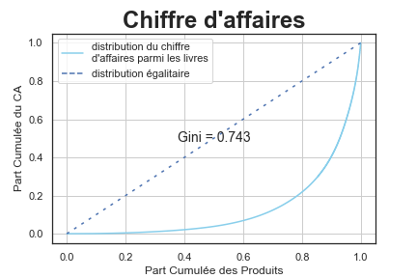
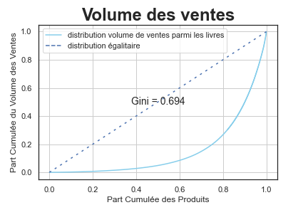
CONCENTRATION DES VENTES.
20% des produits ➔ 73% des ventes.
20% des produits ➔ 78% du CA.
73%
78%
20%
20%

Slide 28
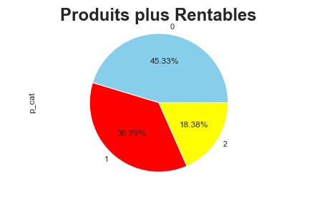
LES PRODUITS LES PLUS RENTABLES.
Les produits de catégorie 0 plus rentables ➔ 45,33%

Slide 29
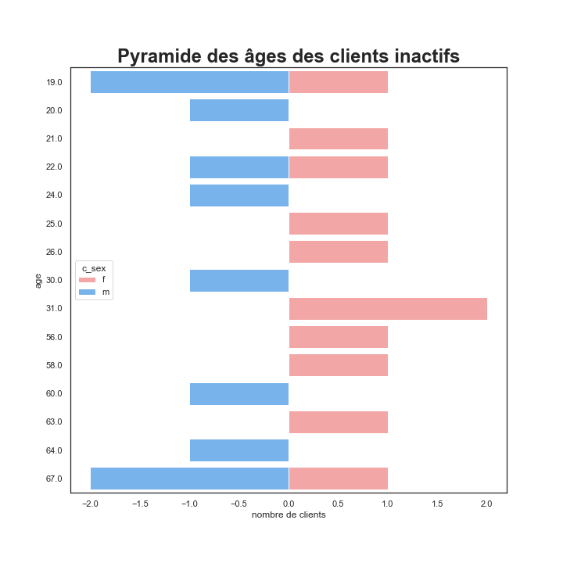
REPARTITION DU CA PAR PROFIL DE CLIENTS.
CLIENTS INACTIFS.
21 clients n’ayant rien acheté durant 2 ans.

Slide 30
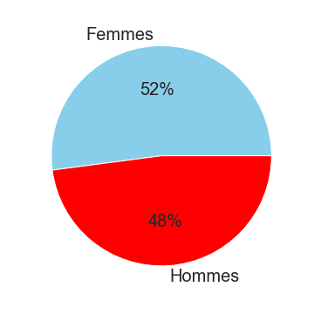
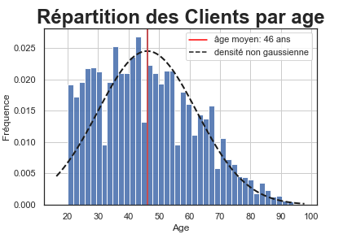
REPARTION DES CLIENTS PAR AGES ET SEXE
L’age de 19 ans non pertinent, exclus ➔Valeur aberrante.
Forte parité au sein de la clientèle.
Le test de normalité de Shapiro-Wilks rejette l’hypothèse nulle de normalité de l’âge des clients au seuil de 5% (4.474558993955718e-37 < 0.05).

Slide 31
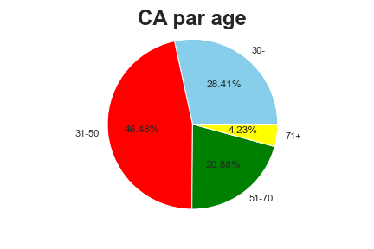
REPARTITION DU CA PAR TRANCHES D’AGES DES CLIENTS.
Les 31-50 ans contribuent pour ➔ 46.50€ du CA.

Slide 32
FIDELITE DE LA CLIENTELE.
Clients fidèles aux produits de la même catégorie.
En moyenne, 66% des produits achetés par les clients sont da la même
catégorie.

Slide 33
CLIENTS SPECIAUX.
4 clients spéciaux ayant dépensé chacun plus de 113600€.
Ils représentent 7.43% du CA totale.
Il pourrait s’agir des libraires, bibliothécaires, bref des professionnels.

Slide 34
CARACTERISTIQUES DU PANIER MOYEN
Panier moyen : 34.63€.
Ecart-type : 32.60.
Panier article : entre 1 et 3 Produits.
Ecart-type : 1.27.

Slide 35
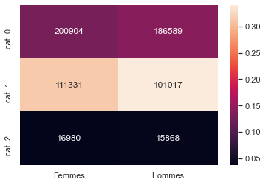
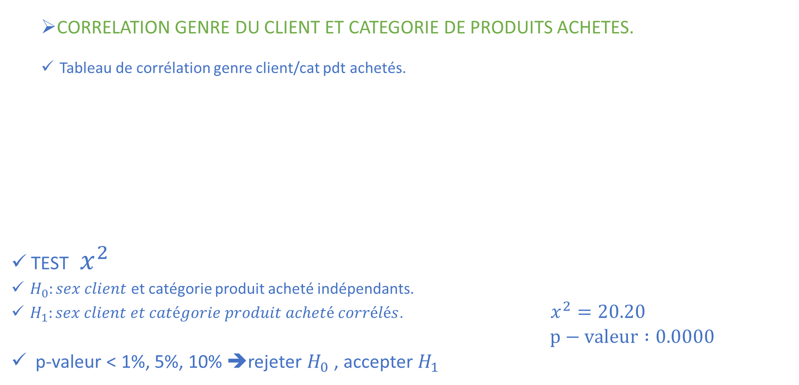
ANALYSE DES CORRELATIONS
CORRELATION GENRE DU CLIENT ET CATEGORIE DE PRODUITS ACHETES.
Tableau de corrélation genre client/cat pdt achetés.
TEST $x^{2}$
$H_{0}:sex client$ et catégorie produit acheté indépendants.
$H_{1}:sex client et catégorie produit acheté corrélés$. $x^{2}=20.20$
$p−valeur :0.0000$
p-valeur < 1%, 5%, 10% ➔rejeter $H_{0}$ , accepter $H_{1}$

Slide 36
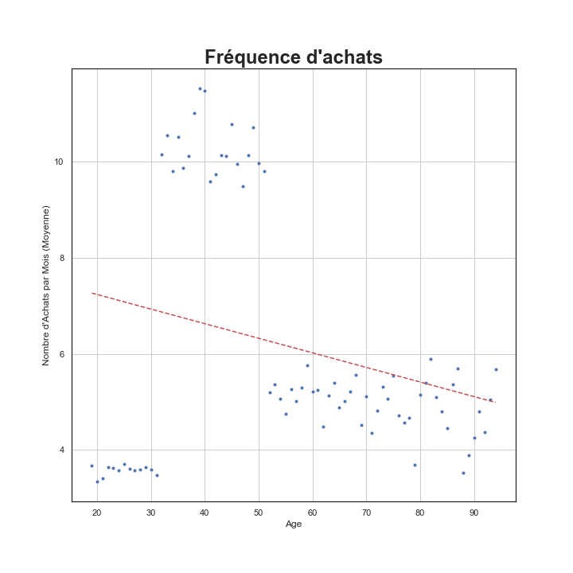
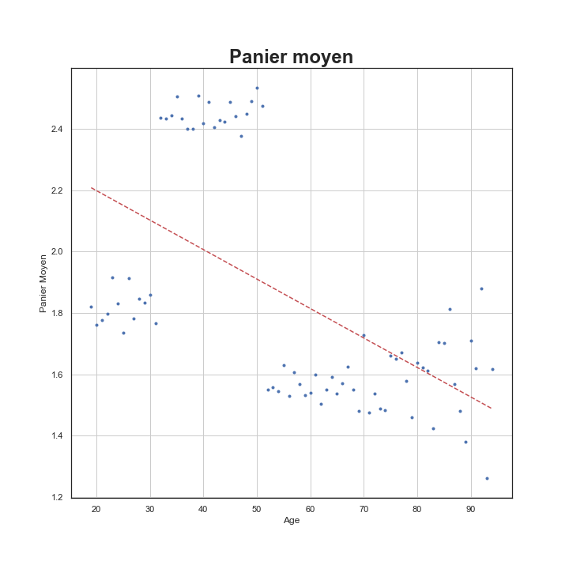
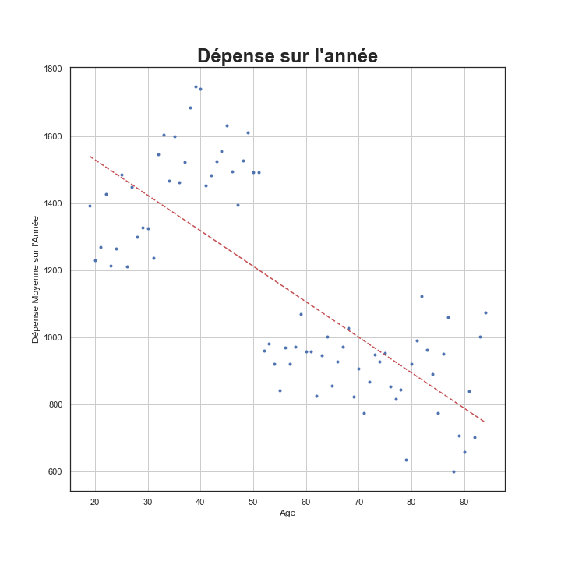


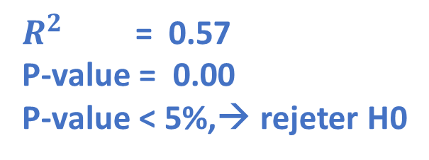
CORRELATION AGE CLIENTS ET:
$R^{2}$ = 0.07
P-value = 0.00
P-value < 5%,→ rejeter H0
$R^{2}$ = 0.31
P-value = 0.00
P-value < 5%,→ rejeter H0
$R^{2}$ = 0.57
P-value = 0.00
P-value < 5%,→ rejeter H0

Slide 37
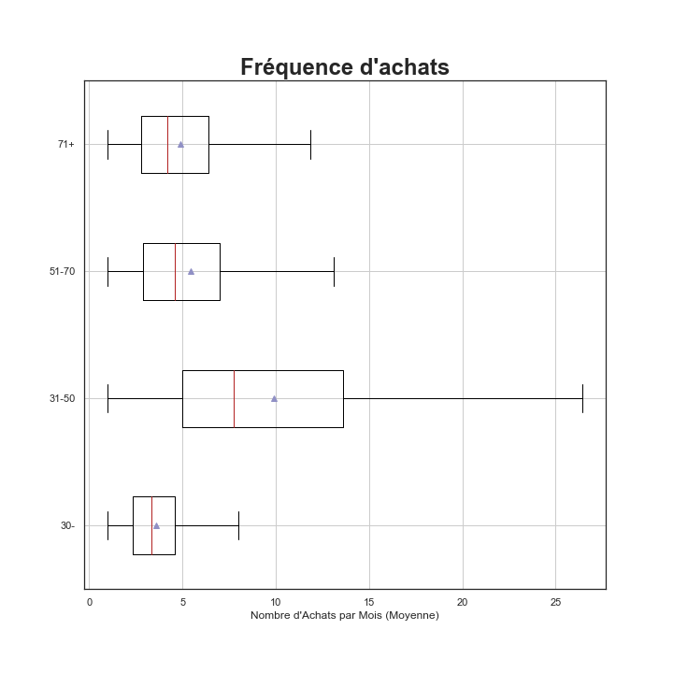
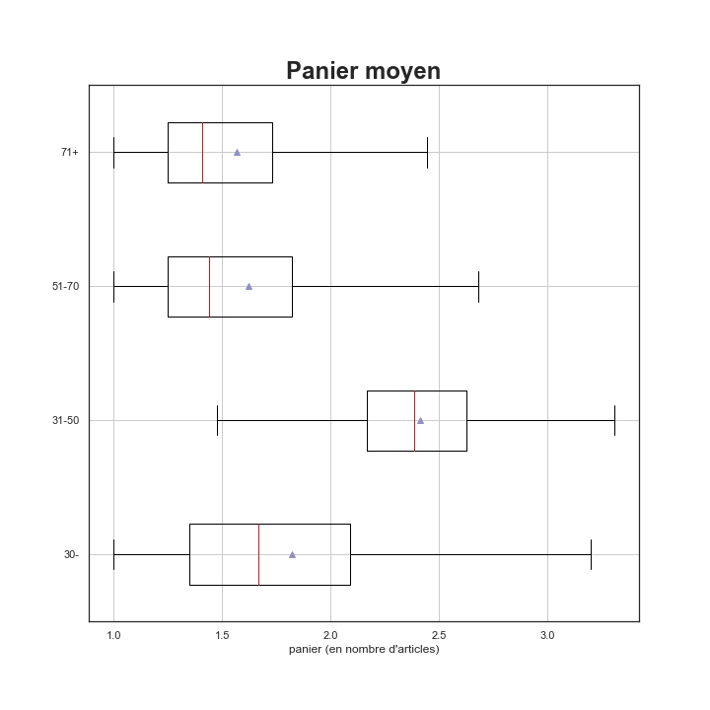
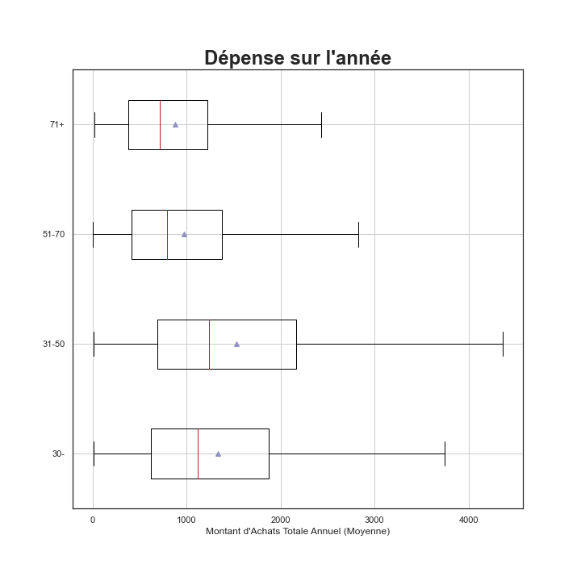
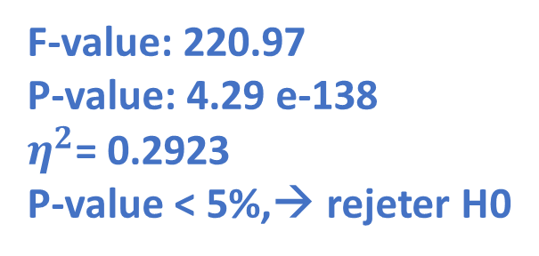
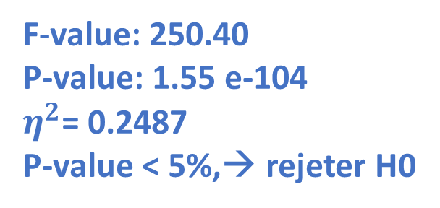

CORRELATION AGE CLIENTS ET:
F-value: 220.97
P-value: 4.29 e-138
$η^{2}$= 0.0716
P-value < 5%,→ rejeter H0
F-value: 250.40
P-value: 1.55 e-104
$η^{2}$= 0.2487
P-value < 5%,→ rejeter H0
F-value: 220.97
P-value: 4.29 e-138
$η^{2}$= 0.2923
P-value < 5%,→ rejeter H0

Slide 38
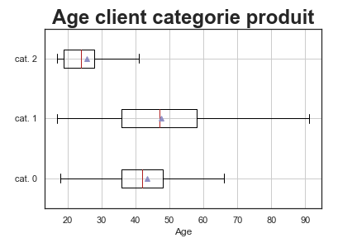
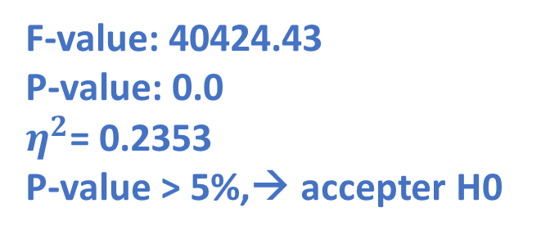
CORRELATION AGE CLIENTS ET CATEGORIE PRODUITS ACHETES.
F-value: 40424.43
P-value: 0.0
$η^{2}$= 0.2353
P-value > 5%,→ accepter H0

Slide 39
TEST ANOVA H0 : µ1= µ2= µ3= µ4 H1: Tous les µ ne sont pas égaux.
 |  | Df | Sum_sq | Mean_sq | F | PR(>F)
Corr(Age/Dépense) LM | C(c_age_range) | 3.0 | 5.607E+08 | 1.869E+08 | 220.968 | 4.287E-138
 | Residual | 8592.0 | 7.268E+09 | 8.459E+05 | NaN | NaN
Corr(Age/Frqce_achat LM | C(c_age_range) | 3.0 | 61369.37 | 20456.45 | 948.446 | 0.0
 | Residual | 8592.0 | 185315.53 | 21.56 | NaN | NaN
Corr(Age/Tle 1er Panier) | C(c_age_range) | 3.0 | 1112.58 | 370.863 | 1183.427 | 0.0
 | Residual | 8592.0 | 2692.56 | 0.313380 | NaN | NaN
Corr(Age/Catég_prduit | C(c_age_range) | 3.0 | 52133.11 | 17377.70 | 64896.90 | 0.0
 | Residual | 632685.0 | 169416.57 | 0.267774 | NaN | NaN
Corr(Age/Dépense) → 4.287E-138 < pvalue (PR>F), rejeter H0, Tous les µ ne sont pas égales.
Pour le reste, 0.0 < pvalue à 5%, → Ne pas rejeter H0, Toutes les µ sont égales.

Slide 40
VALIDITE DU TEST ANOVA
Les résidus du test ANOVA sont approximativement normalement distribués (Tests de Shapiro-Wilks, Jaque-Bera, histogramme).
H0: et~une distribution normale H1: et ne suit pas une distribution normale;
Homoscédasticité ou égalité des variances entre les échantillons (Tests de Bartlett, Levene).
H0: la variance entre chaque échantillon est égale;
H1: au moins un échantillon a une variance;
Indépendance des observations les unes les autres entre les échantillons et à l’intérieur des échantillons.
La variable dépendante doit être continue.

Slide 41
TESTS DE SHAPIRO-WILK ET BARTLETT
 | TEST DE SHAPIRO-WILK |  | TEST BARTLETT
 | STATISTIC-TEST | PVALUE | STATISTIC-TEST | PVALUE
Corr(Age/Dépense) | 0.930149 | 0.0 | 600.668 | 7.218E-130
Corr(Age/Frqce_achat) | 0.903951 | 0.0 | 4152.29 | 0.0
Corr(Age/Tle 1er Panier) | 0.885091 | 0.0 | 353.909 | 2.1238E-76
Corr(Age/Catég_prduit) | 0.847218 | 0.0 | 32896.60 | 0.0
TOUS LES TESTS DE SHAPIRO-WILK ONT PVALUE> 5% → ACCEPTER H0.
POUR LE TEST DE BARTLETT,
Corr(Age/Frqce_achat) ET Corr(Age/Catég_prduit) ONT PVALUE > 5%, → Accepter H0, ET
Corr(Age/Dépense) ET Corr(Age/Tle 1er Panier) ONT PVALUE < 5%, → REJETER H0.

Slide 42
TESTS PARAMETRIQUE DE LEVENE ET NON PARAMETRIQUE DE WELCH
 | TEST DE LEVENE |  | TEST DE WELCH
 | STATISTIC-TEST | PVALUE | STATISTIC-TEST | PVALUE
Corr(Age/Dépense) | 130.2544 | 1.618E-82 | 258.215 | 3.812E-148
Corr(Age/Frqce_achat) | 597.634 | 0.0 | 1051.115 | 0.0
Corr(Age/Tle 1er Panier) | 54.8029 | 4.4140E-35 | 1398.314 | 0.0
Corr(Age/Catég_prduit) | 24118.778 | 0.0 | 39902.174 | 0.0
LE TEST DE LEVENE CONFIRME LES RESULTATS DU TEST DE BARTLETT: PVALUE > 5% , → ACCEPTER H0 POUR : Corr(Age/Frqce_achat) ET Corr(Age/Catég_prduit); REJETER H0 POUR Corr(Age/Dépense) ET Corr(Age/Tle 1er Panier).
LE TEST DE WELCH ACCEPTE H0 POUR Corr(Age/Frqce_achat), Corr(Age/Tle 1er Panier) ET Corr(Age/Catég_prduit) DONT LES PVALUES SONT > 5%
LE TEST DE WELCH REJETE H0 POUR Corr(Age/Dépense) DONT LA PVALUE <5%

Slide 43
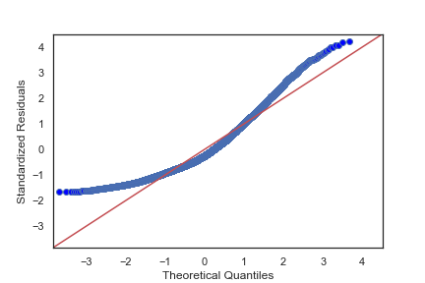
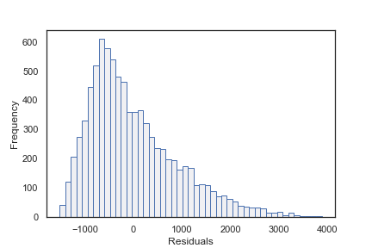
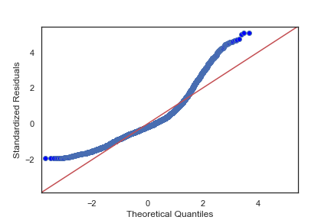
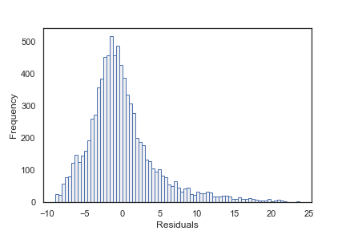
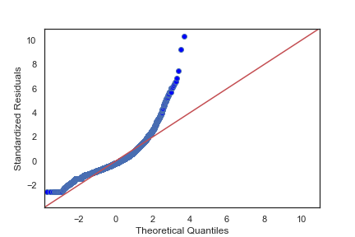
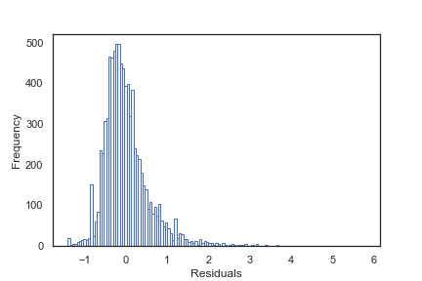
QQ-PLOTS ET HISTOGRAMMES
Age_client /Dépense, QQ-Plot, Histograme
Age_client/Fréquence_Achats, QQ-Plot, Histogramme
Age_client_Panier_Moyen, QQ-Plot, Histograme

Slide 44
PRODUITS ASSOCIES.
La proximité des produits dépend du goût des clients;
Il tient aussi à la culture du client;
Et du degré d’ouverture du client au reste du monde.

Slide 45
PROBABILITE CONDITIONNELLE.
Proba_0_525/2_159 →0.87.
La probabilité qu’un client achète un produit de catégorie x sachant qu’il a déjà acheté un autre produit de catégorie y est:
 | Produit1 | produit2 | Produit2/sachant_produit1
1045 | 2_40 | 2_208 | 0.636364
5 | 2_200 | 2_210 | 0.600000
446 | 2_199 | 2_102 | 0.580000
1165 | 2_58 | 2_102 | 0.545455
573 | 2_195 | 2_209 | 0.545455
354 | 2_178 | 2_209 | 0.500000
1010 | 2_48 | 2_37 | 0.500000

Slide 46
CONCLUSION: PROFIL CLIENT EN FONCTION DE L’AGE
 | % CLIENTS | % CA | Dépense moy/an | Frqce Achat/Mois | Taille 1er Panier | Cat. Pdts Achetés
[‘30-’] | 24.19% | 28.41% | 1334.20€ | 4 | 1.82 | ‘2’
[‘31-50’] | 39.67% | 46.47% | 1534.90€ | 10 | 2.41 | ‘0’ et ‘1’
[‘51-70’] | 28.60% | 20.89% | 974.54€ | 6 | 1.62 | ‘1’
[‘71+’] | 7.54% | 4.23% | 879.98€ | 5 | 1.57 | ‘1’

Slide 47
LES ‘30-’ANS REPRESENTENT:
Un peu plus de 24% environ de la clientèle;
Contribuent pour un peu plus de 28% du CA;
Ils ont dépensé en moyenne 1334.20€;
Ils achètent moins fréquemment 4 fois par mois;
Ils ont une préférence pour les produits de catégorie ‘2’ les plus chers;

Slide 48
LES ‘31-50’ ANS REPRESENTENT:
40% environ de la clientèle;
Environ 47% du CA;
Ils ont dépensé en moyenne 1534.90€;
Ils achètent fréquemment 10 fois environ par mois;
Ils préfèrent les produits de catégorie ‘0’ et ‘1’.

Slide 49
LES ‘51-70’ ANS REPRESENTENT:
28% environ de la clientèle;
Environ 21% du CA;
Ils ont dépensé en moyenne 974.54€;
Ils ont une fréquence moyenne d’achat de 6 fois environ par mois;
Ils achètent exclusivement les produits de catégorie ‘1’.

Slide 50
LES ‘71+’ ANS REPRESENTENT:
7% environ de la clientèle;
Environ 4% du CA;
Ils ont dépensé en moyenne 880.00€;
Ils ont une fréquence moyenne d’achat de 5 fois environ par mois;
Ils achètent exclusivement les produits de catégorie ‘1’.

